Slide 1
お風呂のマナー
ふ ろ

Slide 2
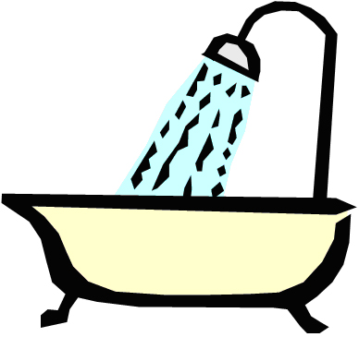
ふ ろ いえ ふ ろ ちが
ホテルのお風呂は、家のお風呂とは違いがいっぱい。
ホテルでのお風呂のマナーを確認しよう。
ふ ろ かくにん

Slide 3
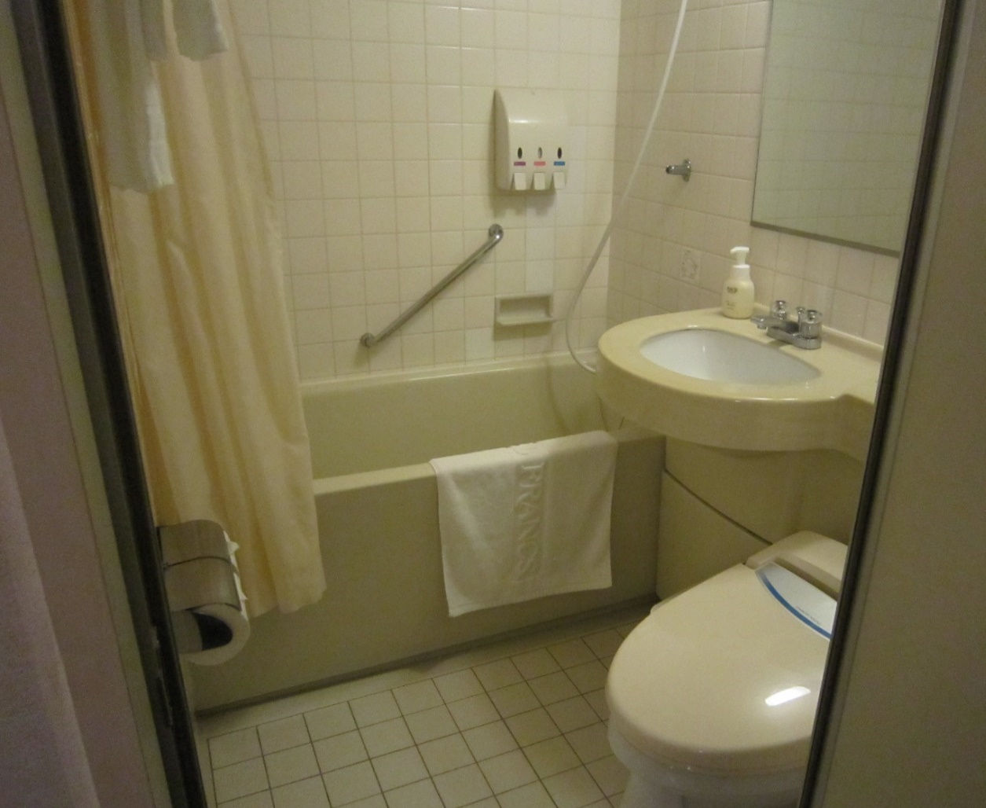
どこが違う？
ちが
シャンプー、リンス、
ボディーシャンプー
ふ ろ
お風呂
トイレ
せんめんだい
カーテン
洗面台
トイレとお風呂、洗面台が同じ
場所にある
ふ ろ
せんめんだい おな
ば しょ
マット

Slide 4
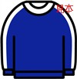
どうやって使うの？
つか
ふ ろ
＜お風呂のマナー その１＞
必要なものは全部持っていこう
着替え（寝るときの服、下着など）
体を洗うタオル
ひつよう せんぶ も
き が ね ふく したぎ
からだ あら

Slide 5
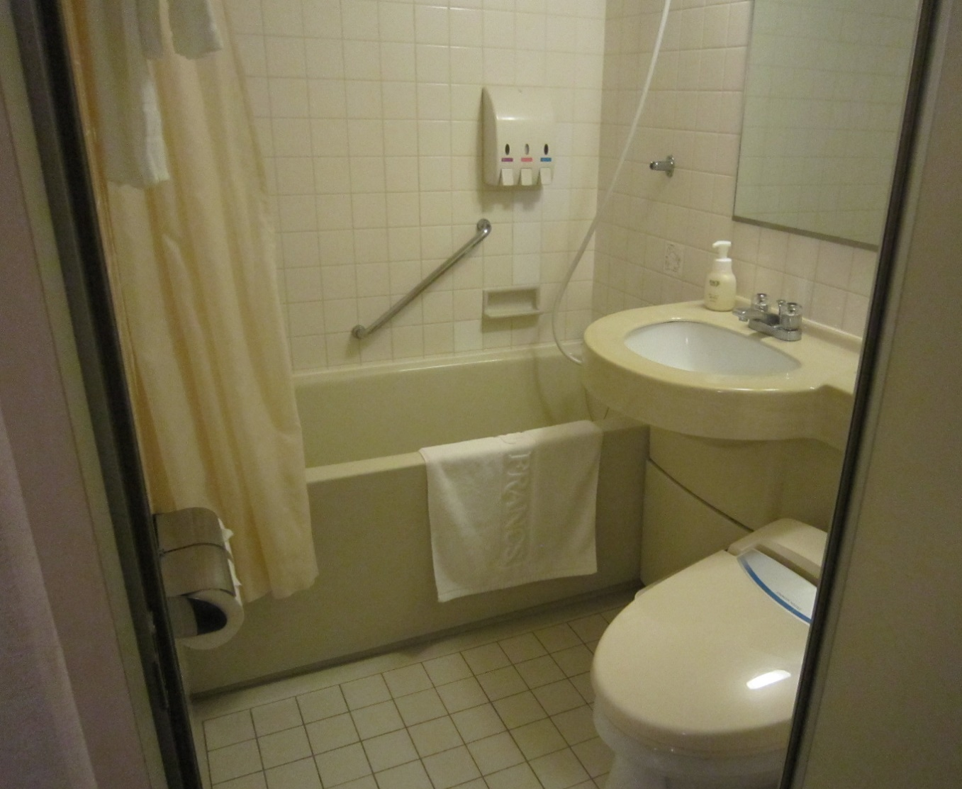
どうやって使うの？
つか
ふ ろ
＜お風呂のマナー その２＞
バスマットをひく

Slide 6
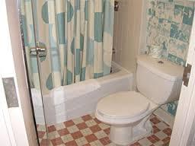
どうやって使うの？
つか
ふ ろ
＜お風呂のマナー その３＞
カーテンをひく
カーテン
うちがわ
そとがわ
カーテンは内側
カーテンは外側

Slide 7
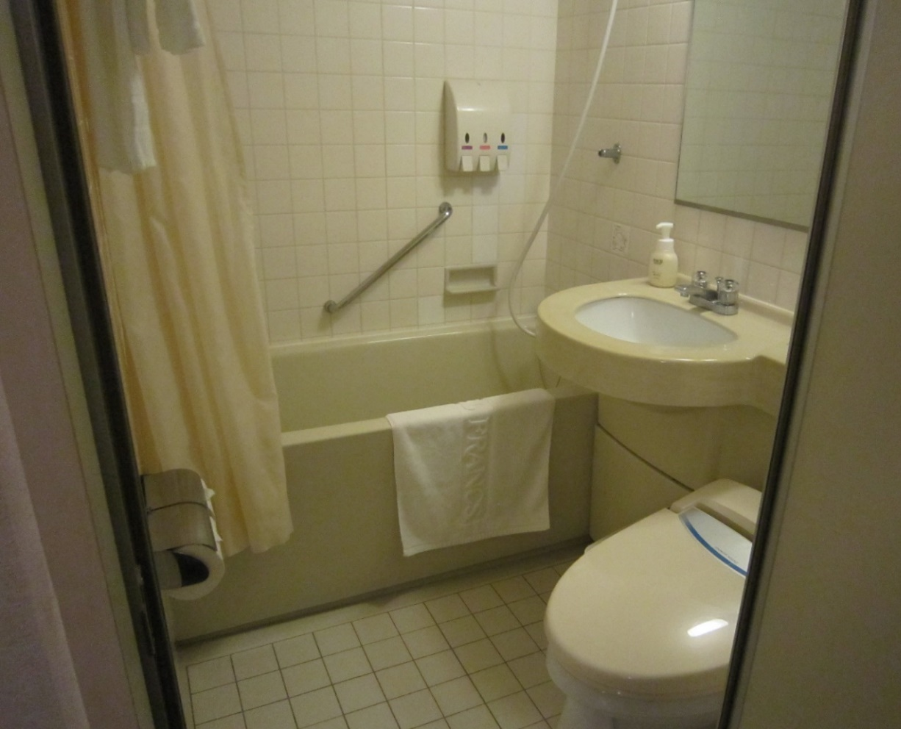
どうやって使うの？
つか
からだ
あら
☆ 体はどこで洗うの？
＜お風呂のマナー その４＞
体は、浴槽の中で洗おう
体は、浴槽の中で拭いて
でよう
ふ ろ
よくそう なか
浴槽の中
からだ よくそう なか あら
からだ よくそう なか ふ
よくそう そと
浴槽の外

Slide 8
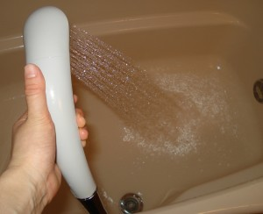
どうやって使うの？
つか
ふ ろ
＜お風呂のマナー その５＞
浴槽の中はシャワーで流して出よう
よくそう なか なが で
ひと つか つぎ ひと
ほかの人も使います。次の人のために
で
きれいにして出ましょう。

Slide 9
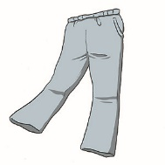
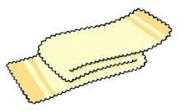
どうやって使うの？
つか
ふろ
＜お風呂のマナー その６＞
忘れ物はないかチェックしよう
さいご
わす もの
最後に

Slide 10
確認しよう
かくにん
＜マナー その１＞
必要な物は全部持っていこう
＜マナー その２＞
バスマットをひこう
＜マナー その３＞
カーテンをひこう
ひつよう もの ぜんぶ も
うちがわ
カーテンは内側

Slide 11
確認しよう
かくにん
よく そう なか
浴槽の中
＜マナー その４＞
体は浴槽の中で洗おう
＜マナー その５＞
浴槽の中はきれいにして出よう
＜マナー その６＞
忘れ物にも気をつけよう
からだ よくそう なか あ
よくそう なか で
わす もの き

